Slide 1






Основни икономически и социални проблеми от членството ни в Европа
General economical and social problems of EU membership

Slide 2
2007 г.
България се присъедини към ЕС
2007 Bulgaria was associated with EU
В присъединяването българите виждаха шанс за реална конвергенция с развитите западноевропейски общества по отношение на стандарт на живот и общо благосъстояние.
In that association Bulgarian`s saw an opportunity for real convergation with developed West European societies in relation with life standards and common welfare.

Slide 3
2015 г.
Седем години по-късно какво виждаме ние…
Seven years later what we can see …
1.Институционално приспособяване към ЕС- покриване на определени политически, икономически, правни и административни стандарти;
2. Промяна на законодателството- Приети са 10 нови закона.
Променени са 332 нормативни акта, от които 127 касаят общинското управление за периода от 2007 до 2014 г.
Institutional adaptation to EU – certain EU standards as political, economical, legal and administrative;
Amendments to the legislation – 10 new laws were adopted. 332 regulations were amended, 127 of them affect local authorities between 2007-2014
Notes:
България трябваше……..

Slide 4
2015 г.
Седем години по-късно какво виждаме ние…
Seven years later what we can see …
3. Повишени изисквания към фирмите – невъзможност за покриване на тези изисквания, което доведе до фалит на дребния бизнес.
3. Increased requirements to business –impossibility to meet this requirements have led to small business bankrupt.
Notes:
България трябваше……..

Slide 5
Институционален капацитет
Institutional capacity
Европейските средства и фондове дават възможност за финансиране на проекти и решаване на проблеми. Усвояването им е свързано с изграждането на административен капацитет.
European founds and programs give opportunity for financing the projects and solving the problems. Using them is related with building up administration capacity.
Notes:
Текучество на кадрите се наблюдаваше, поради високите изисквания личностни и професионални, които трябва да се притежават за управление на проекти.

Slide 6
Институционален капацитет
Institutional capacity
Администрацията на национално ниво се увеличи на брой, но не качествено. Подготовката на кадри отне много време, което забави усвояването на средствата. Българската администрация не бе подготвена за това предизвикателство.
През 2007 г. в община Аксаково работеха 3 човека по проекти и програми, през 2014 г. са 12.
The number of public servants at state level was increased but not their quality. Training of servants took long time which delayed spending the founds. Bulgarian administration wasn`t ready for this challenges.
In 2007 in Aksakovo municipality worked 3 people on programmer and projects, in 2014 they were 12.
Notes:
Текучество на кадрите се наблюдаваше, поради високите изисквания личностни и професионални, които трябва да се притежават за управление на проекти.

Slide 7
Хората, богатството на една държава
People – the treasure of a nation
Една от най-големите свободи, които даде ЕС е свободното движение на хора и стоки.
Привлекателнотостта на развитите държави от към възможности за работа доведе до засилени емиграционни процеси. Броя на български емигриралите в страни на ЕС е 612 000.
One of the greatest freedoms which EU gave is free movement of people and goods.
Developed countries are attractive with the chances to get a job which intensifies emigration processes.
The number of Bulgarian`s emigrants is 612 000 in EU countries.
Notes:
Най-много са в Испания 170 000, Гърция – 150 000, Германия, Италия, Великобритания – 100 000

Slide 8
Профил на мигрантите от страната в чужбина по възраст (%)
Profile of emigrants by age
Notes:
През 2013 г. 19 678 души са променили своя настоящ адрес от страната в чужбина. В сравнение с 2012 г. броят им се увеличава с 3 063, а в сравнение с 2011 г. – с 10 161. Близо 3 милиона живеят извън прделите на родината. От Европейските държави най- много българи

Slide 9
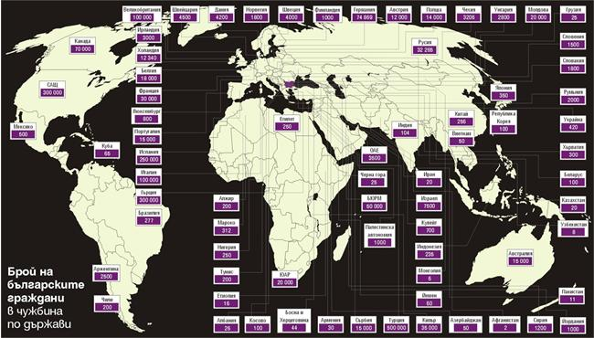
Брой на българските граждани в чужбина по държави
Number of Bulgarian`s abroad by states
Notes:
Близо 3 милиона живеят извън пределите на родината. От Европейските държави най-много българи живеят в Гърция 300 000; Испания 250 000; Германия – 120 000; Италия 51 000.

Slide 10
Социални проблеми
Social problems
Безработица;
Мигранти от слабо развити страни – Сирия;
Престъпност;
други .
Unemployment
Immigrants from less developed countries
Crime
Other
Notes:
Причините за тях са породени и от икономическата криза, която стартира непосредствено с членството ни в ЕС.
Един от проблемите, който явно е актуален и за други държави е NEETs. Наскоро прочетох, че във Великобритания има вече трето поколение, което живее от социални помощи. И дакото пи първото поколение в началото на 90 –те е имало опити да се търси работа, да се осигури някакъв доход, следващие не правят това усилие и се превръщат в готованковци, които чакат държавата да ги издържа. И вярват, че тя е длъжна да го прави.

Slide 11
Социални проблеми
Social problems
NEETs (Not in Employment, Education and Training)
Проблема набира скорост и в България.
Какви са причините за това? Сходното законодателство в ЕС, вероятно!?
Съществува ли проблема във Вашите държави?
Стремим се към конвергенция! Може би я постигаме???
С този въпрос искам да направя анонс към следващата наша среща, посветена на младежта–“Eвропа в очите на младежта“
NEETs (Not in Employment, Education and Training)
The problem is getting serious in Bulgaria?
Which are the reasons for this? Similar legislation in EU, probably?
Is there the problem in your country?
We are striving for convergation. Maybe we have achieved it already?
With this question I would like to make a bridge the next meeting “Europe through the eyes of youth”
Notes:
Причините за тях са породени и от икономическата криза, която стартира непосредствено с членството ни в ЕС.
Един от проблемите, който явно е актуален и за други държави е NEETs. Наскоро прочетох, че във Великобритания има вече трето поколение, което живее от социални помощи. И дакото пи първото поколение в началото на 90 –те е имало опити да се търси работа, да се осигури някакъв доход, следващие не правят това усилие и се превръщат в готованковци, които чакат държавата да ги издържа. И вярват, че тя е длъжна да го прави.

Slide 12
Благодаря за вниманието!
Thanks for attention!

